Slide 1

Au­to­no­mes Ler­nen als As­pekt von Schul­ent­wick­lung
Am Bsp. des Fremd­spra­chen­un­ter­richts und der Au­to­no­mous Lan­guage Lear­ning Me­tho­de (ALL) in der Se­kun­dar­stu­fe II

Slide 2
Workshopinhalt:
Einführung Eva Schneider: Montessori Schule Hannover
Warm-up-Übung
klassischer Fremdsprachenunterricht: Mikrodidaktik
Selbstbestimmungstheorie/Motivationstheorie
Drei psychologische Grundbedürfnisse
  Gruppenarbeit und Austausch
Autonomous Language Learning (ALL oder LLA)
„Freiräume brauchen Struktur“: Scaffolding
ALL in der Praxis: Jahrgang 11
Letzte Hinweise und Fragenrunde

Slide 3
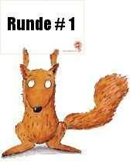
2. Warm-up-Übung
Would you rather …
Zou je liever …
Préfèrerais-tu …
¿Preferiría …

Slide 4
3. Fremdsprachenunterricht: Mikrodidaktik
So sieht der klassische Fremdsprachenunterricht aus:

Slide 5
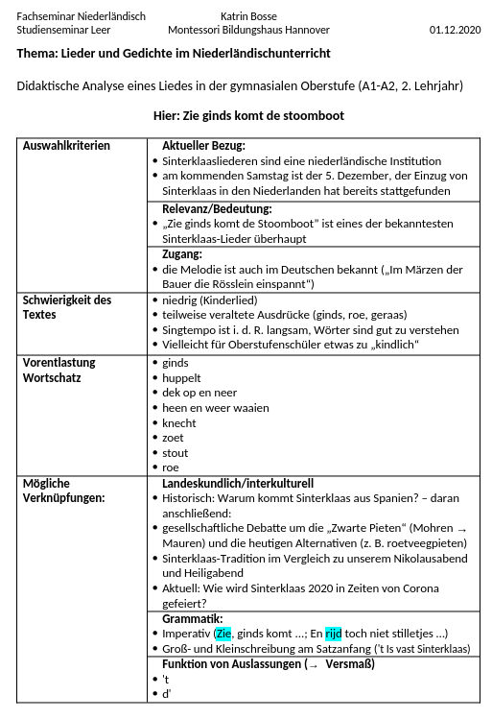
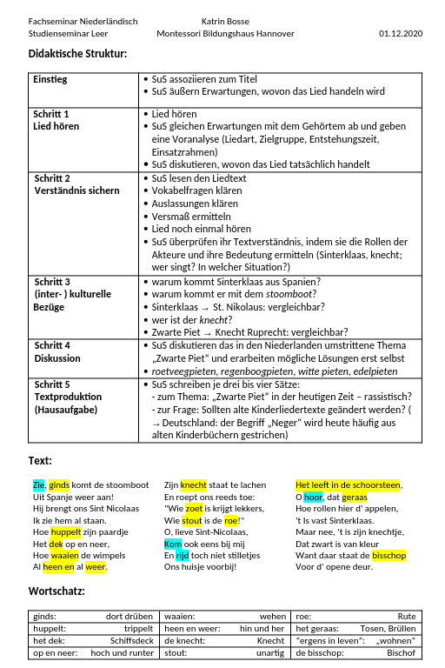

Slide 6
3. Fremdsprachenunterricht: Mikrodidaktik
Die Lernenden sind hundertprozentig fremdbestimmt.
Lehrkraft und Kursbuch führen sehr kleinschrittig durch ein bis ins kleinste Detail durchgeplantes didaktisches Konzept.
Alle SuS lernen im gleichen Tempo die gleichen Inhalte mit dem gleichen Ziel auf eine Klausur hin, die zum für alle gleichen Zeitpunkt geschrieben wird.
Freiheiten sind nur in sehr engem Rahmen möglich und beschränken sich zumeist auf „Differenzierung“.

Slide 7

3. Fremdsprachenunterricht: Mikrodidaktik

Slide 8
4. Selbstbestimmungstheorie/Motivationstheorie
Self-Determination Theory, von Richard M. Ryan und Edward L. Deci konzipiert und stetig weiterentwickelt (2000, 2008, 2017)
untersucht persönliche Entwicklung, Lernen, Motivation und Wohlbefinden
identifiziert Motivation als Kernelement
gibt Empfehlungen zu günstigen Lernumgebungen
integriert sechs „Mini-Theorien“
stimmt in Kernpunkten mit der ALL-Methode überein

Slide 9
4. Selbstbestimmungstheorie/Motivationstheorie

Slide 10

5. Drei psychologische Grundbedürfnisse
Nochmal: „Would you rather …“
Gruppen von 3-4 Personen bilden
15 Minuten zu folgenden Themen diskutieren:

Slide 11
5 a) Would you rather …
… sit still for 15 minutes and have your teacher tell you what to do/think/produce | or | do something that you are really interested in?
… work on your own on a certain subject | or | work in a group?
… experience learning a foreign language as something you can do well | or | as something that you cannot do well? What would motivate you more?

Slide 12
5. Drei psychologische Grundbedürfnisse
Autonomie erleben
Kompetenz erleben
soziale Eingebundenheit erleben

Slide 13
6. Autonomous Language Learning (ALL) oder Language Learner Autonomy (LLA)
Pioniere zur Selbstlernkompetenz im Fremdsprachenunterricht:
  Henri Holec (1981) der „Vater“ der Lernerautonomie“
  Leni Dam, David Little, Lienhard Legenhausen (2017)
Autonomie ist wesentlicher Motor
Selbstständigkeit, Selbststeuerung, Selbstorganisation und metakognitive Strategien (-> Logbuch)
Verantwortung für das eigene Lernen übernehmen
Lehrkraft ist Lernbegleiter:in

Slide 14
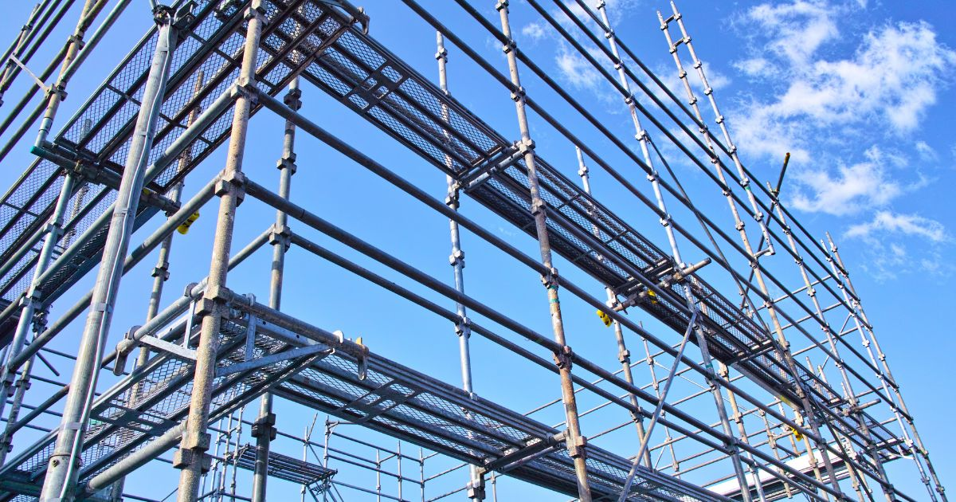
7. „Freiräume brauchen Struktur: Scaffolding!

Slide 15
7. „Freiräume brauchen Struktur: Scaffolding!
Die Aufgabe der Lehrkraft ist es die Struktur zu bieten, innerhalb derer die Lernenden Autonomie erleben können.
Scaffolding gibt die Struktur für das aktive Entwickeln und Aneignen von Fähigkeiten durch:
  Richtlinien (Qualitätsanforderung)
  Material, Tools
  Beratung, falls erforderlich
  Schaffung von Verbindlichkeit
  „Nichtstun ist keine Option!“

Slide 16
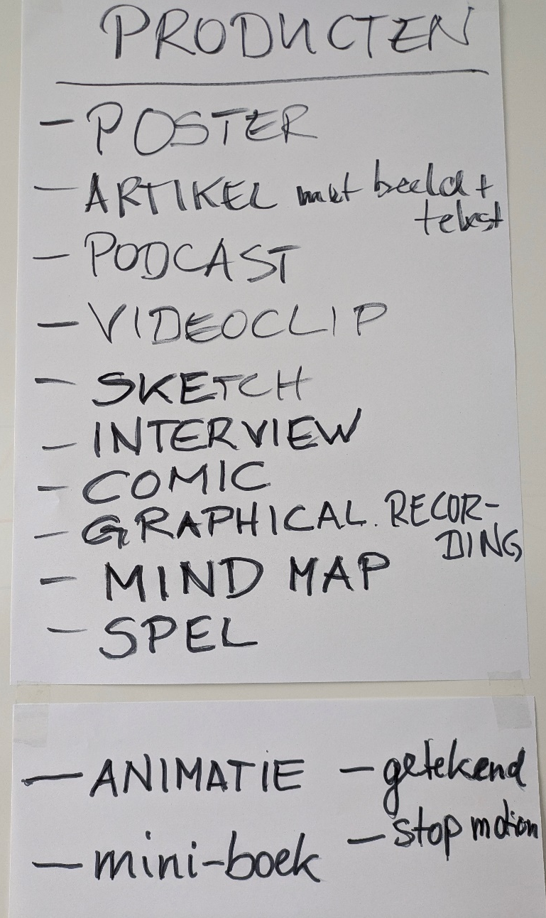
8. ALL in der Praxis: Jahrgang 11
Die Gruppe trägt mögliche Produktarten zusammen

Slide 17
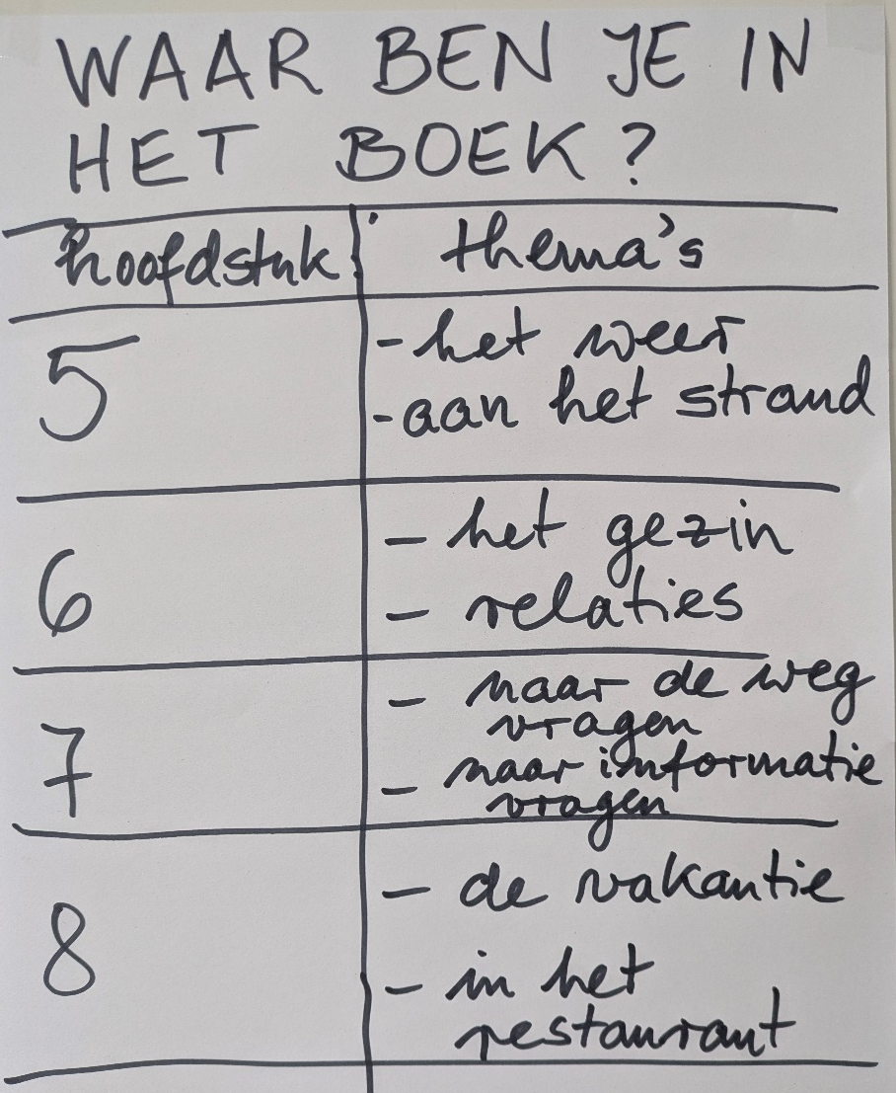
8. ALL in der Praxis: Jahrgang 11
Die Themen der Kapitel 5 bis 8 im aktuellen Kursbuch dienen als Themenrahmen

Slide 18
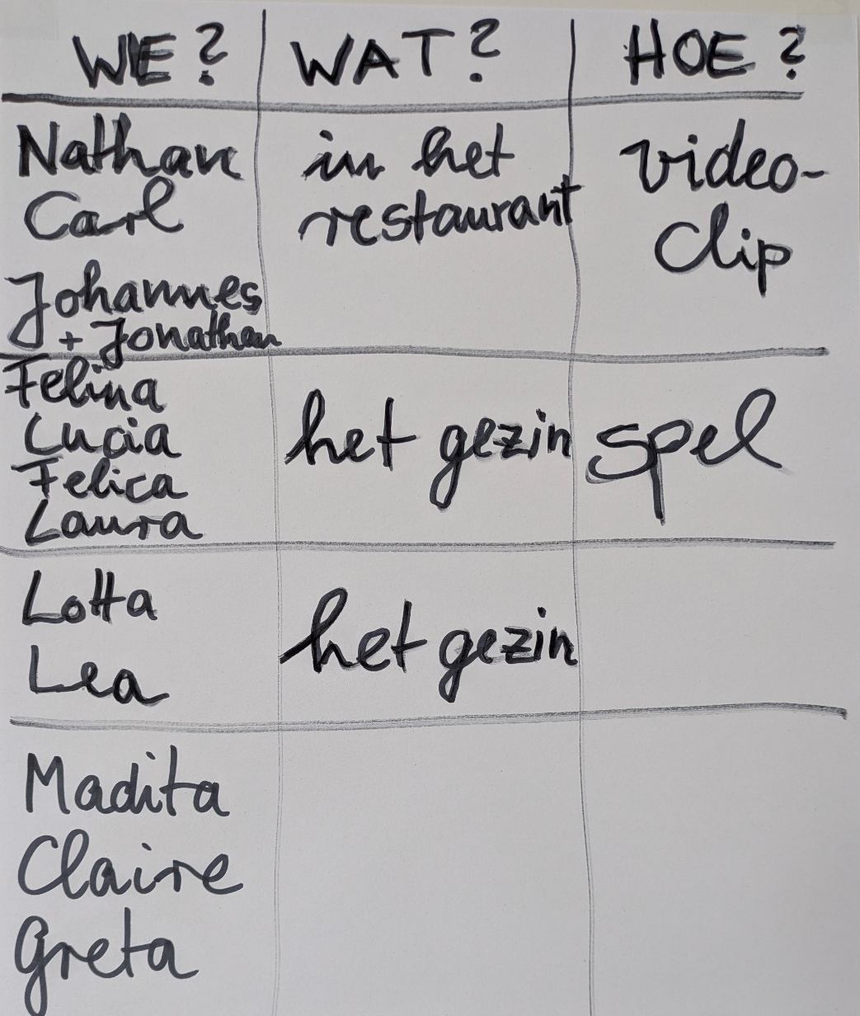
8. ALL in der Praxis: Jahrgang 11
Es werden Projektgruppen gebildet und Themen sowie Produkte gewählt

Slide 19
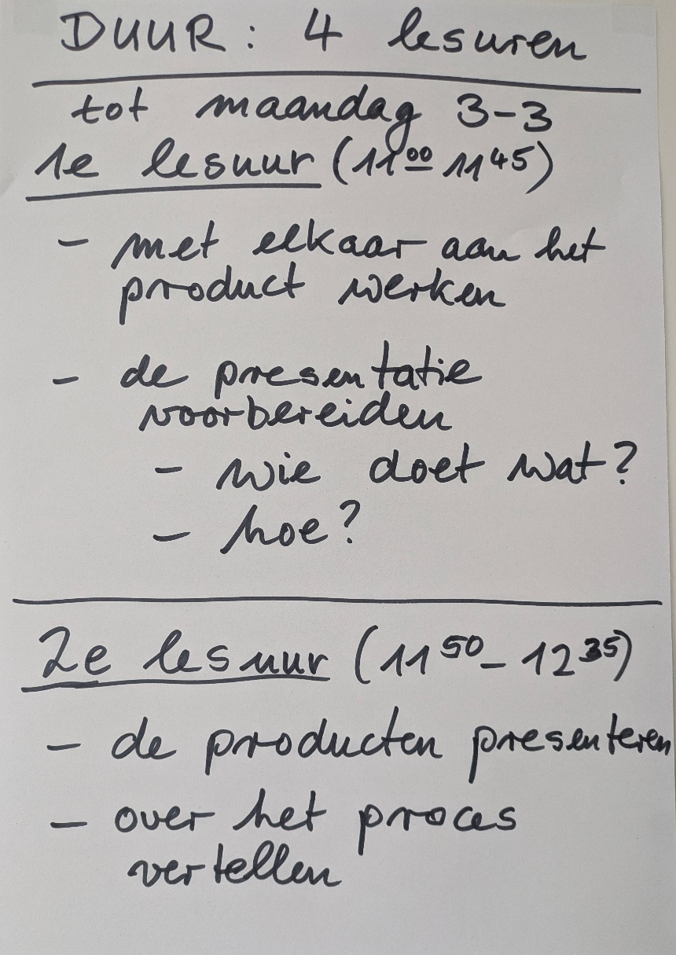
8. ALL in der Praxis: Jahrgang 11
Die Dauer des Projekts wird festgelegt

Slide 20
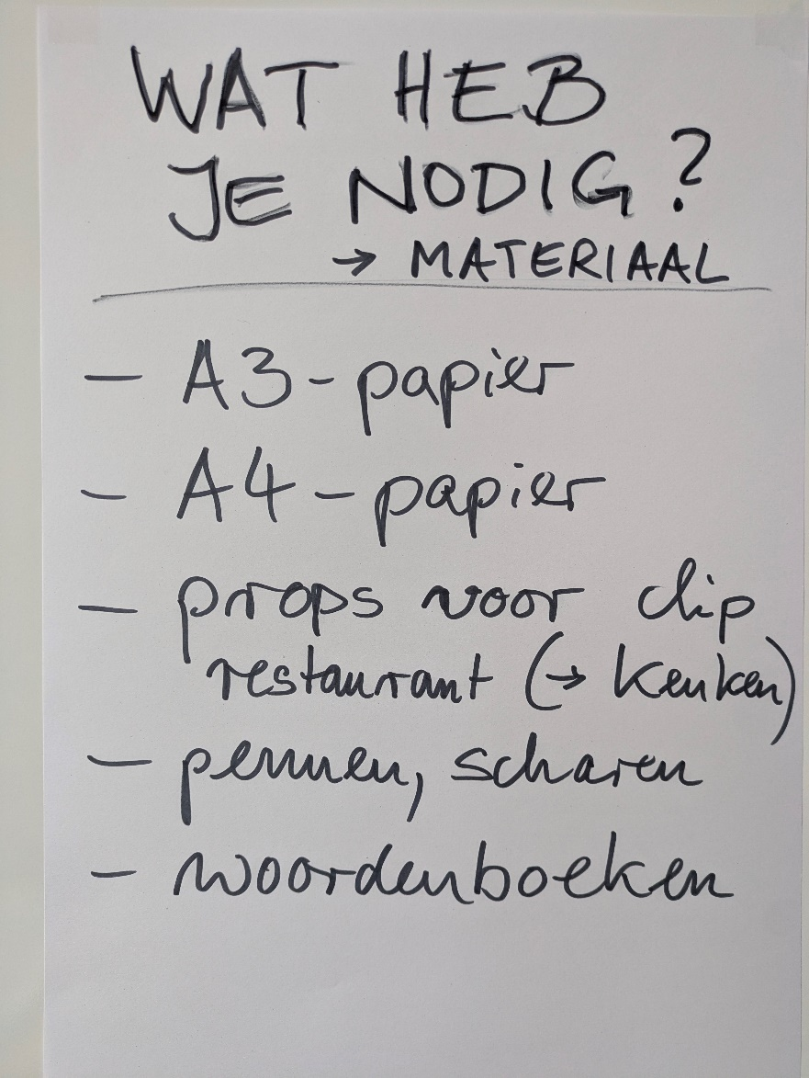
8. ALL in der Praxis: Jahrgang 11
Die benötigten Materialien werden ermittelt

Slide 21
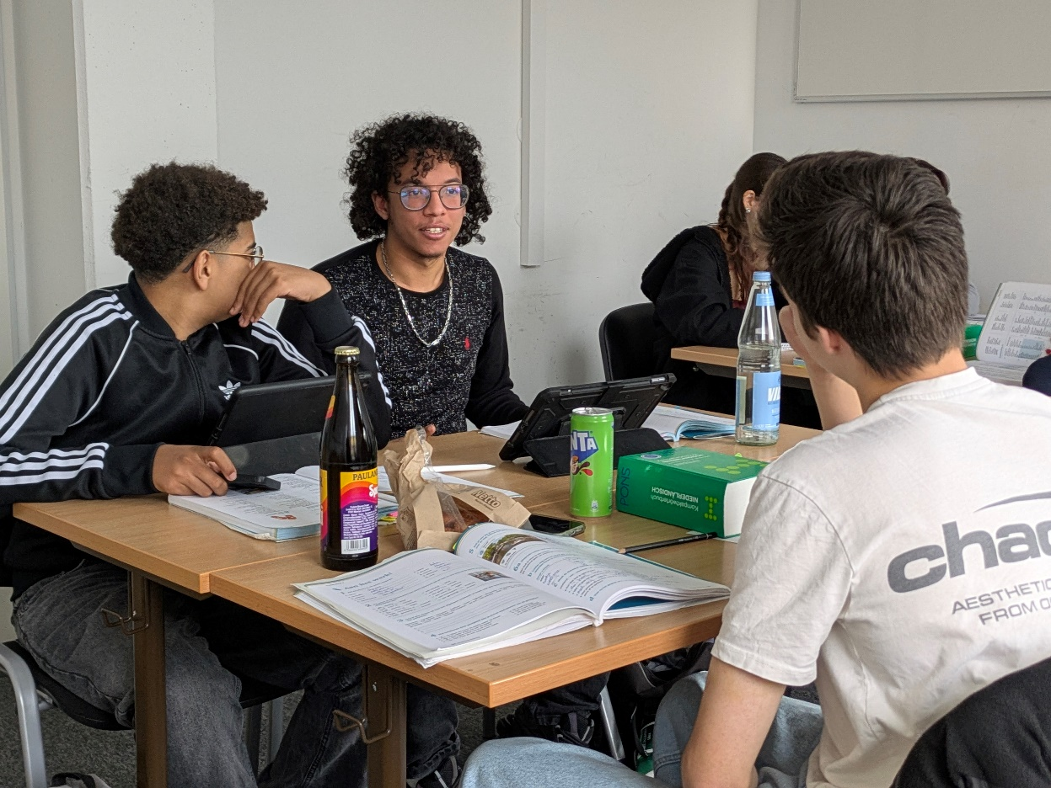
8. ALL in der Praxis: Jahrgang 11
Die Kleingruppen beginnen zu arbeiten

Slide 22
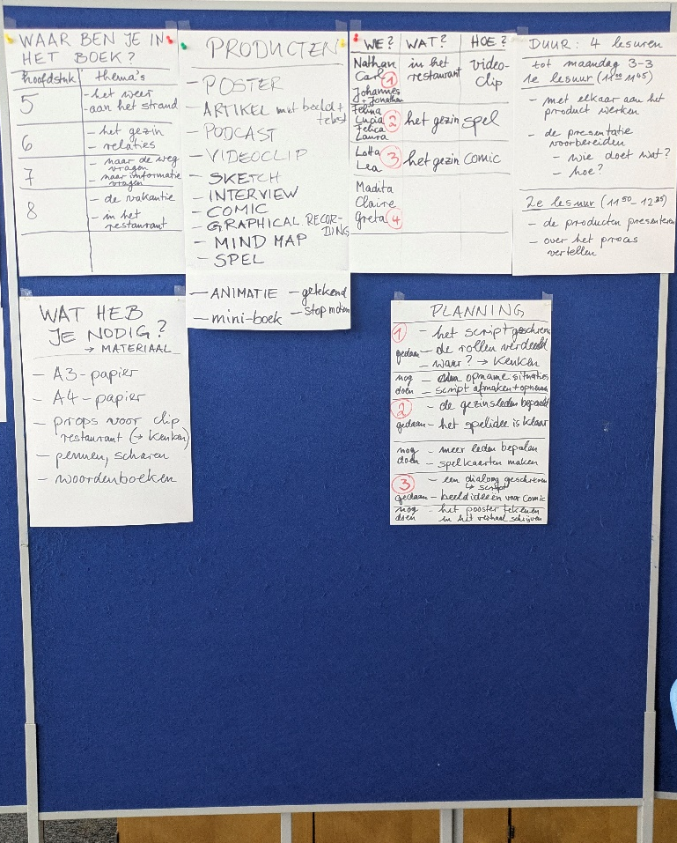
8. ALL in der Praxis: Jahrgang 11
Alle Poster zum Projekt hängen immer für alle zugänglich und sichtbar an einer Stellwand.
Zusätzlich fotografiere ich sie ab und stelle sie im Kurs-Team ein.

Slide 23
8. ALL in der Praxis: Jahrgang 11
Poster über Reiseempfehlungen für einen Urlaub in den Niederlanden
Video über einen Restaurantbesuch
Kartenspiel zu Familienbeziehungen
Comic zu Familienbeziehungen mit Schwerpunkt Hochzeit
Video „Wetterbericht“

Slide 24
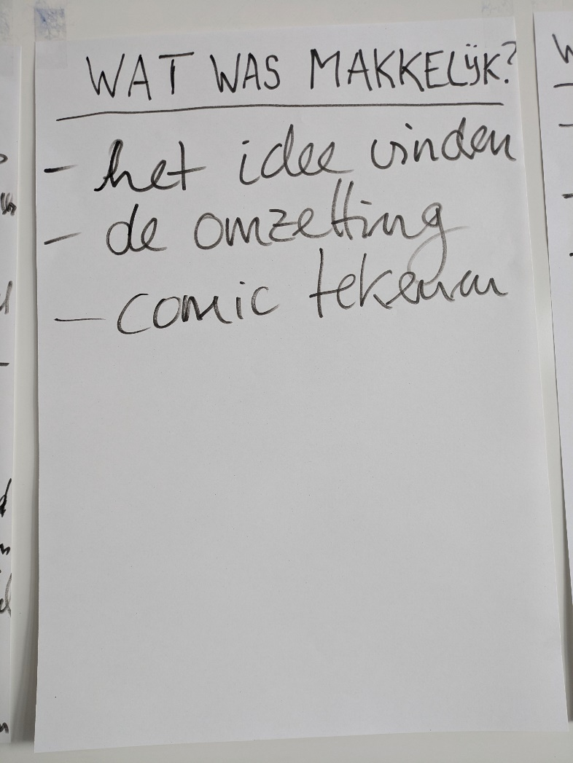
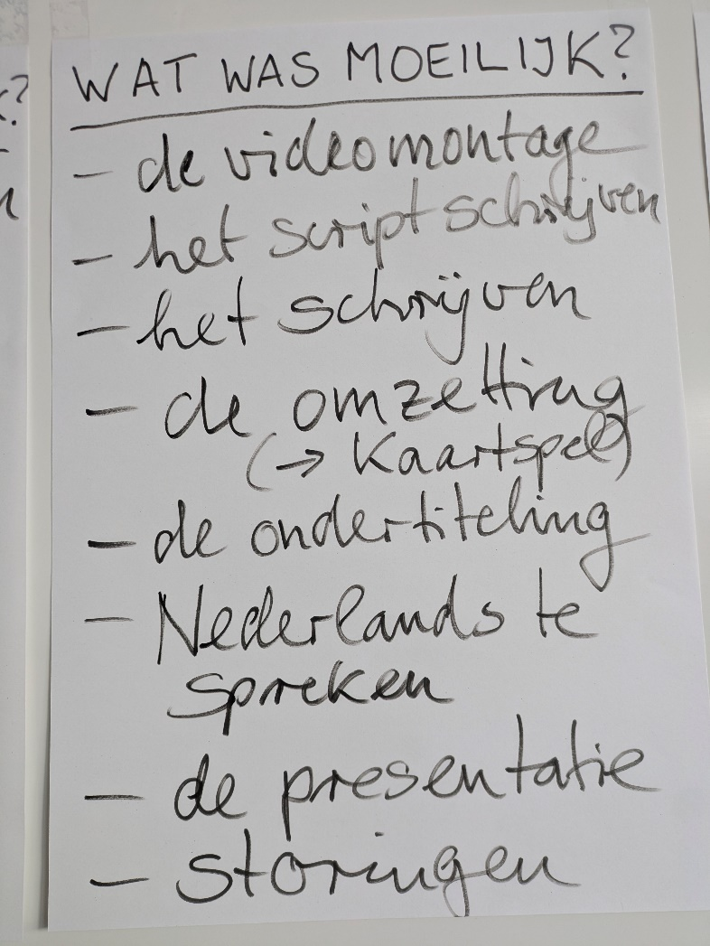
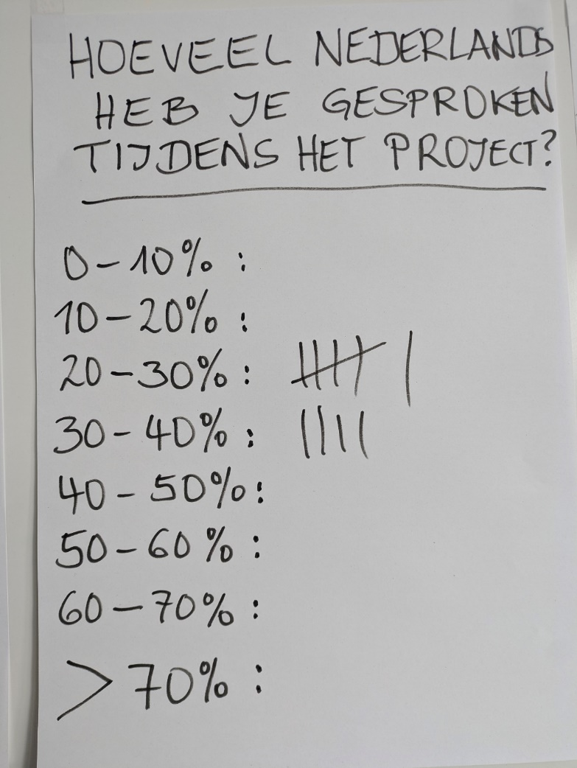
8. ALL in der Praxis: Jahrgang 11
Was war einfach? Was war schwierig? Wieviel NL hast Du gesprochen?

Slide 25
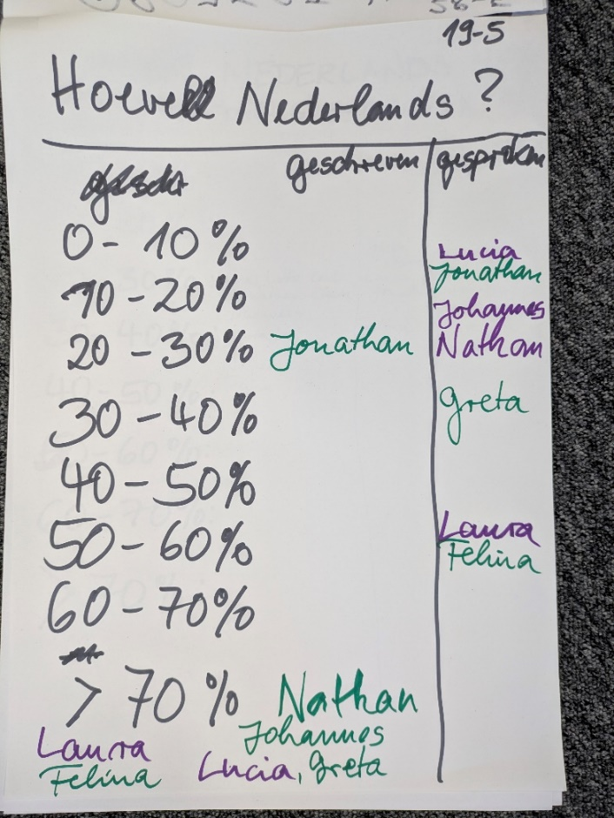
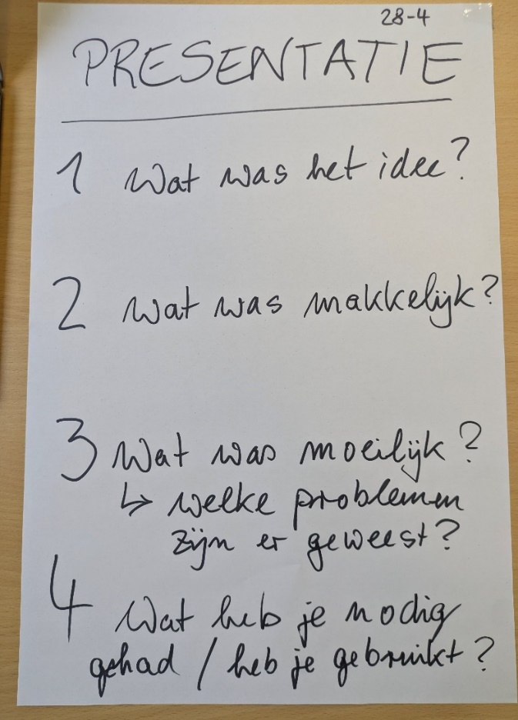
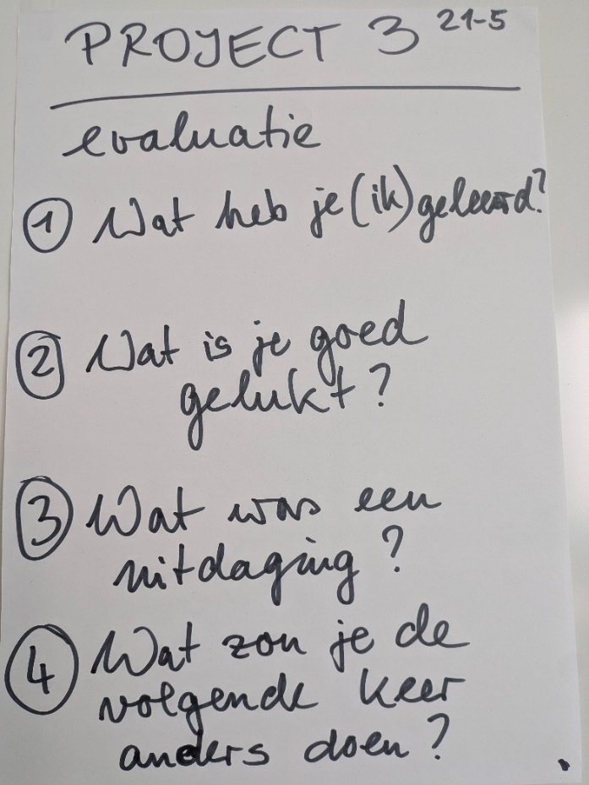
8. ALL in der Praxis: Jahrgang 11
Wieviel NL hast Du geschrieben/gesprochen?
Bei der Präsentation: Idee, schwierig/einfach, Probleme, was gebraucht?
Evaluation: gelernt? gut gelungen? Herausforderung? beim nächsten Mal anders machen?

Slide 26
8. ALL in der Praxis: Jahrgang 11
Was ist der nächste Schritt?
  selbstgestellte Hausaufgabe
  Verbindlichkeit
  Logbucharbeit zur Vertiefung, Wortschatzarbeit und zur Dokumentation
  Differenzierung

Slide 27

9. Letzte Hinweise und Fragenrunde
  Die Präsentation gibt es als QR-Code-Link noch 1 Woche auf Filemail
  Es gibt ein Handout, entweder auf Papier oder als QR-Code-Link auf Filemail (1 Woche abrufbar)
  Die Schülerinnen beantworten gerne Fragen und zeigen ihre Logbücher

Slide 28
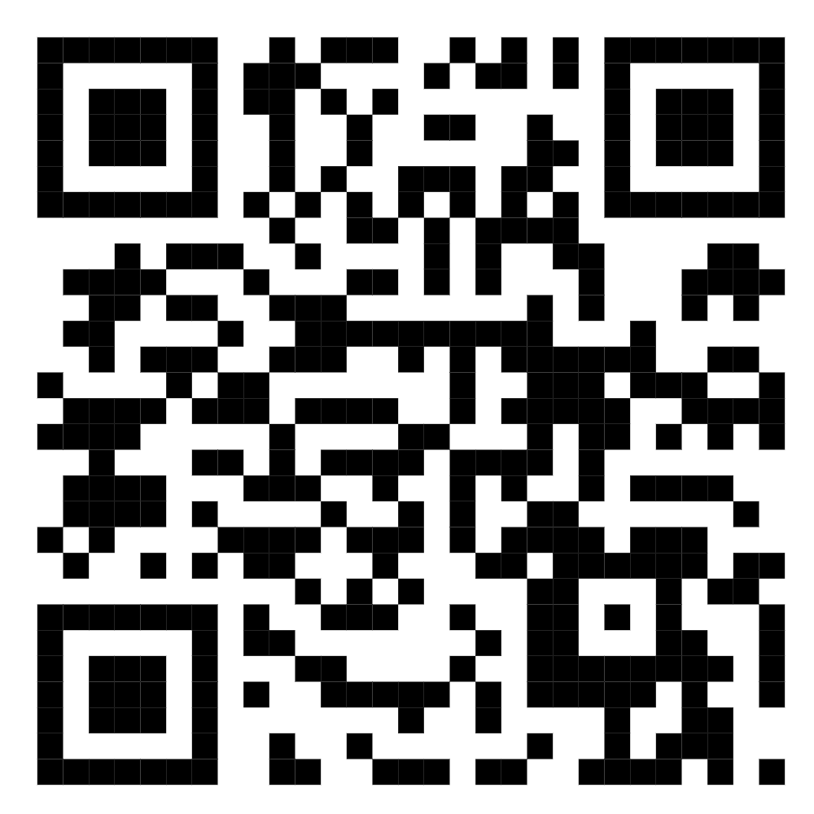
Filemail-Link zum Download des Handouts:

Slide 29
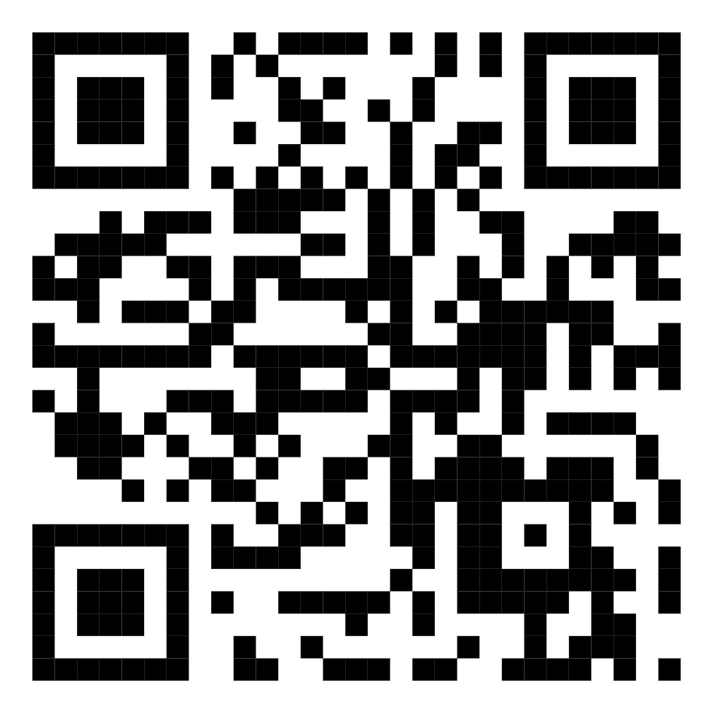
Filemail-Link zum Download der sechs Mini-Theorien der SDT (Ryan/Deci):

